Slide 1
Curso HTML - 5
Fundamentos do HTML

Slide 2
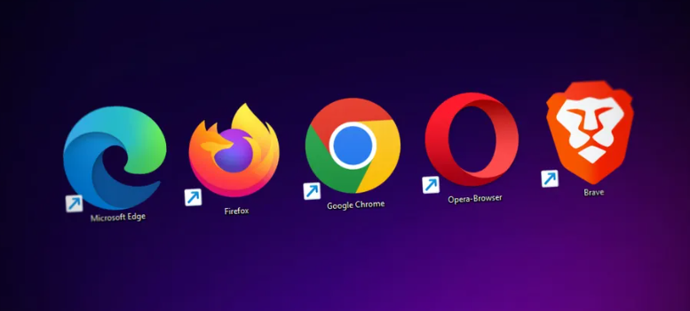
Navegadores
O que é um navegador -> Um navegador da web, também conhecido como navegador de internet ou browser, é um software que permite aos usuários acessar e visualizar páginas da web na Internet.
Diferenças entre os navegadores hoje -> Hoje, os navegadores modernos têm recursos avançados e oferecem uma experiência de navegação mais rica. Algumas das principais diferenças incluem:
Desempenho: Alguns navegadores são mais rápidos em carregar páginas e executar scripts.
Segurança: Navegadores implementam diferentes camadas de segurança para proteger os usuários de ameaças online.
Compatibilidade: Alguns navegadores podem ter melhor compatibilidade com certos sites e tecnologias web.

Slide 3



Hospedagem
O que é -> É o processo de tornar um site ou aplicação acessível na internet.
Servidores Web -> Um servidor web é um programa ou hardware que responde a solicitações da web, processa-as e entrega conteúdo, como páginas da web, a navegadores.

Slide 4
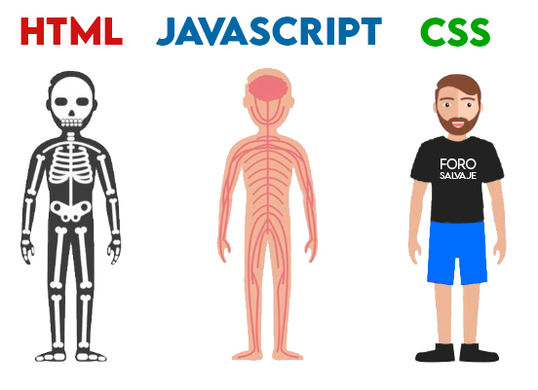
O que é o HTML?
O HTML5 é a linguagem de marcação utilizada para criar a estrutura de páginas da web. Ele consiste em elementos que descrevem o conteúdo e a estrutura de uma página.

Slide 5
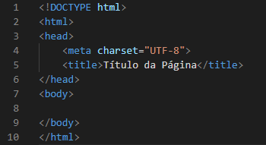
Estrutura Básica HTML5
Aqui está a estrutura básica de um documento HTML5
<!DOCTYPE html>: Esta é uma declaração que define o tipo de documento.
<meta charset="UTF-8">: Esta linha define a codificação de caracteres da página.
<html>: A tag <html>: É o elemento raiz que engloba todo o conteúdo da página.
<head>: A tag <head>: Contém informações sobre o documento, como o título da página, metadados e links para arquivos CSS ou JavaScript.
<title>: A tag <title>: Define o título da página que é exibido na barra de título do navegador.
<body>: A tag <body>: Contém o conteúdo visível da página, como texto, imagens, links e outros elementos.
OBS: Tags no html normalmente vão começar abrindo com <nome> e fechando com </nome>

Slide 6
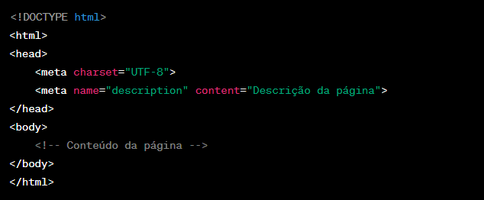
Metadata Content
O conteúdo de metadados é usado para fornecer informações sobre o documento HTML, mas não é diretamente visível na página.
Exemplo de elemento de metadados: <meta> para definir a codificação de caracteres

Slide 7

Flow Content
O conteúdo de fluxo é a parte principal de uma página HTML e inclui textos, imagens, links e outros elementos visíveis.
Exemplo de elemento de fluxo: <p> para parágrafos de texto.

Slide 8
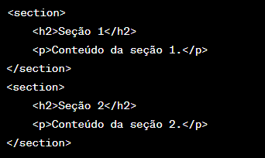
Sectioning Content
O conteúdo de seção é usado para dividir o documento em seções lógicas, como cabeçalhos e áreas de conteúdo.
Exemplo de elemento de seção: <section> para criar uma seção de conteúdo.

Slide 9

Heading Content
O conteúdo de cabeçalho é usado para criar títulos e sub-títulos.
Exemplo de elemento de cabeçalho: <h1> a <h6> para títulos de diferentes níveis.

Slide 10
Phrasing Content
O conteúdo de frase é o conteúdo dentro do texto e inclui elementos que afetam a formatação do texto.
Exemplo de elemento de frase: <strong> para texto em negrito.

Slide 11
Exercício
Crie uma pasta nova chamada Exercicio01.
Crie um arquivo index.html.
Crie a estrutura básica.
Atribua título no navegador.
Adicione 1 título e um subtítulo a página.
Adicione 1 parágrafo comum.
Adicione 1 parágrafo negrito.

Slide 12
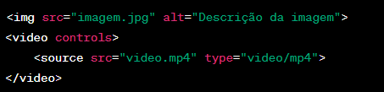
Embedded Content
O conteúdo incorporado permite incluir elementos de mídia, como áudio, vídeo e imagens.
Exemplo de elemento incorporado: <img> para exibir imagens.

Slide 13
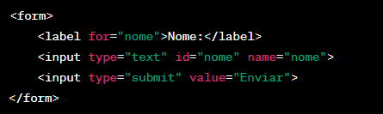
Interactive Content
O conteúdo interativo permite a interação do usuário, como formulários e elementos interativos.
Exemplo de elemento interativo: <input> para criar campos de entrada em um formulário.

Slide 14
Exercício (dados da empresa)
Crie uma pasta nova chamada Exercicio02 .
Crie um arquivo dados_empresa.html.
Crie a estrutura básica.
Atribua título no navegador.
Adicione 1 título e um subtítulo a página.
Adicione uma imagem da empresa (pode escolher a seu gosto)
E um vídeo da empresa (também pode escolher)
Adicione 1 formulário.
Criar campos
Nome
E-mail
Nome da Empresa
Tempo de empresa (em anos)
Tamanho da camisa (P, M ou G)
Botão Enviar

Slide 15
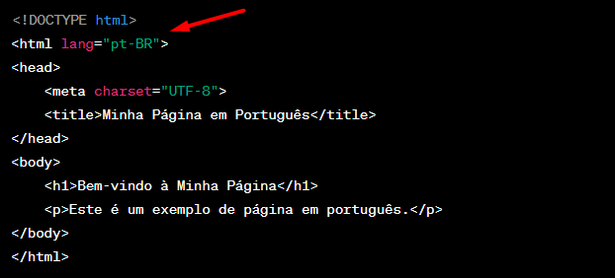
HTML Lang
O atributo lang é usado para declarar o idioma principal da página, como "pt" para português, "en" para inglês, "es" para espanhol, entre outros.
Isso é útil para auxiliar leitores de tela e mecanismos de busca a entenderem o idioma do conteúdo, permitindo que a página seja acessível a um público global.
Embora o atributo lang seja opcional, é uma prática recomendada incluí-lo para garantir que o conteúdo seja interpretado corretamente, especialmente em páginas com texto em vários idiomas.

Slide 16
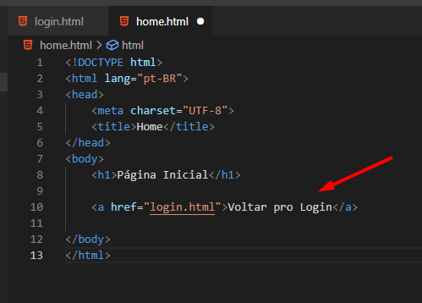
Direcionar Página
A tag <a> é um link direcionando o usuário para outra página ao clicar.

Slide 17
Exercício
Crie um arquivo HTML chamado "pagina_de_recursos.html".
Na página HTML, adicione um título descritivo, por exemplo, "Descubra a Praia dos Sonhos".
Crie um parágrafo de texto introdutório que descreve brevemente o destino de viagem. Por exemplo, "A Praia dos Sonhos é um paraíso tropical com águas cristalinas e areias douradas."
Adicione um subtítulo, como "Galeria de Fotos", seguido por um link (<a>) que leva a uma página de galeria de imagens relacionadas à Praia dos Sonhos. O atributo href do link deve conter um nome de arquivo fictício, como "galeria.html".
Abaixo do link da galeria de fotos, crie outro subtítulo, como "Vídeo de Destaque", seguido por um link que leva a um vídeo relacionado à Praia dos Sonhos. O atributo href do link deve conter um URL fictício, como "https://www.youtube.com/watch?v=seuvideo".
Inclua uma imagem da Praia dos Sonhos usando o elemento <img>. A imagem pode ser fictícia, e o atributo src deve conter o URL da imagem ou o caminho do arquivo local.
Salve o arquivo HTML e abra-o em um navegador para verificar como a página é exibida.

Slide 18
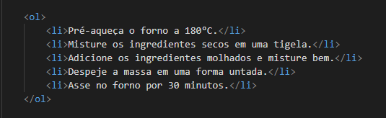
Lista ordenada
Uma lista ordenada em HTML é criada usando a tag <ol>, que representa uma lista de itens em ordem numérica.

Slide 19
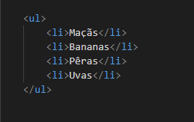
Lista não ordenada
Uma lista não ordenada em HTML é criada usando a tag <ul>, que representa uma lista de itens em que a ordem não importa.

Slide 20
Exercício
Lista de Compras com Imagens
Crie um arquivo HTML chamado "lista_de_desejos.html".
Na página HTML, crie uma lista ordenada (elemento <ol>) com pelo menos 3 itens.
Para cada item da lista, inclua uma imagem que represente o desejo.
As imagens podem ser fictícias ou reais. Você pode usar URLs de imagens na web ou fazer upload de imagens locais. Use o elemento <img> para inserir as imagens.
Ao lado de cada imagem, adicione uma breve descrição do item que precisa comprar. Utilize o elemento <li> para representar cada item da lista e o elemento <p> para adicionar a descrição.
Adicione um título descritivo à página, por exemplo, "Minha Lista de Desejos".
Salve o arquivo HTML e abra-o em um navegador para verificar como a lista de desejos é exibida.

Slide 21
Exercício: Página de Receitas
Crie uma página da web que apresente receitas culinárias. A página deve incluir o seguinte:
Título e Cabeçalho: Defina um título descritivo para a página. Crie um cabeçalho com o nome do site de culinária.
Receita 1: Bolo de Chocolate: Crie uma seção para a primeira receita. Inclua um título para a receita, como "Bolo de Chocolate". Forneça uma lista de ingredientes e instruções para preparar o bolo. Use tags HTML apropriadas, como <h2>, <ul>, <li>, e <p>, para estruturar o conteúdo.
Receita 2: Salada de Frutas: Crie uma seção para a segunda receita. Inclua um título para a receita, como "Salada de Frutas". Forneça uma lista de ingredientes e instruções para preparar a salada. Use tags HTML apropriadas para estruturar o conteúdo.
Receita 3: Massa Carbonara: Crie uma seção para a terceira receita. Inclua um título para a receita, como "Massa Carbonara". Forneça uma lista de ingredientes e instruções para preparar a massa. Use tags HTML apropriadas para estruturar o conteúdo.
Rodapé: Crie um rodapé com informações de contato, como um endereço de e-mail e um número de telefone fictícios.

Slide 22
Exercício: Página de Perfil Profissional
Neste exercício, você criará uma página de perfil profissional para um profissional de tecnologia fictício. A página deve incluir o seguinte:
Título e Cabeçalho: Defina um título descritivo para a página. Crie um cabeçalho com o nome do profissional e uma imagem de perfil (pode ser fictícia).
Resumo Profissional: Crie uma seção que represente o resumo profissional. Inclua um título para o resumo, por exemplo, "Resumo Profissional". Descreva as habilidades, experiências e realizações do profissional em um ou mais parágrafos.
Portfólio de Projetos: Crie uma seção que represente o portfólio de projetos do profissional. Inclua um título, como "Portfólio de Projetos". Liste pelo menos três projetos, cada um com um título, uma breve descrição e um link para mais informações ou detalhes (use a tag <a>).
Experiência Profissional: Crie uma seção que destaque a experiência profissional do indivíduo. Inclua um título, como "Experiência Profissional". Liste pelo menos duas posições anteriores, cada uma com o nome da empresa, o cargo, a data de início e término e uma breve descrição das responsabilidades (use listas ou parágrafos).
Educação: Crie uma seção que descreva a educação do profissional. Inclua um título, como "Educação". Liste as instituições de ensino, os graus obtidos e as datas de conclusão (use listas ou parágrafos).
Habilidades Técnicas: Crie uma seção que destaque as habilidades técnicas do profissional. Inclua um título, como "Habilidades Técnicas".
Liste as habilidades técnicas (por exemplo, linguagens de programação, ferramentas, tecnologias) com destaque ou ênfase (use tags HTML apropriadas, como <strong> ou <em>).
Rodapé: Crie um rodapé com informações de contato, como um endereço de e-mail e links para redes sociais profissionais (por exemplo, LinkedIn e GitHub).

Slide 23
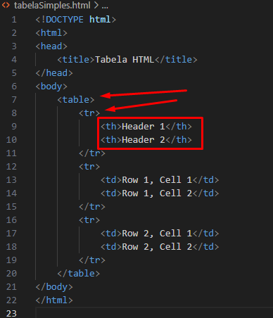
Tabela – A moda antiga
Uma tabela no HTML é uma estrutura usada para organizar e exibir de forma tabular, onde as informações são organizadas em linhas e colunas. Tabelas são criadas com elementos HTML como <table>, <tr> (linhas), <th> (cabeçalhos) e <td> (células).

Slide 24
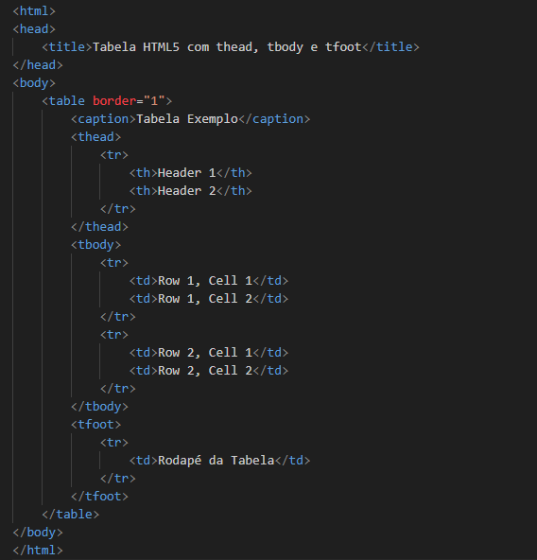
Tabela – HTML 5
O HTML5 introduziu elementos como <thead>, <tbody>, e <tfoot>, que melhoram a organização e a acessibilidade das tabelas.

Slide 25
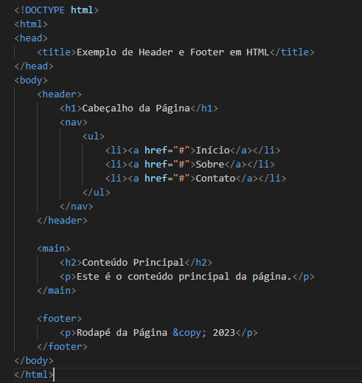
Estrutura Avançada HTML 5
<header>: O elemento <header> é usado para representar o cabeçalho de uma seção ou da página como um todo.
<nav>: O elemento <nav> é usado para agrupar elementos de navegação, como menus e links para outras páginas do site.
<main>: O elemento <main> representa o conteúdo principal da página.
<footer>: O elemento <footer> é usado para representar o rodapé da página ou de uma seção.

Slide 26
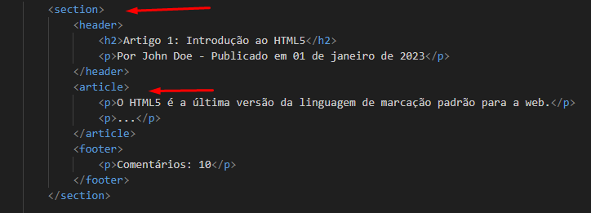
Mais Algumas Tags
<section>: Usado para definir uma seção ou divisão em um documento.
<article>: Usado para definir conteúdo independente e autocontido, como um artigo, post de blog ou notícia.

Slide 27
Exercício
Perfil do Músico: John Músico
Você está criando uma página da web para um músico fictício chamado "John Músico". Sua tarefa é desenvolver uma página que apresente informações sobre o músico, sua música e como entrar em contato com ele. A página deve ser bem estruturada, semântica e seguir as práticas recomendadas de HTML5.
Cabeçalho (<header>): Inclua o nome do músico e uma barra de navegação com links para três seções principais: "Sobre", "Discografia" e "Contato".
Seção "Sobre" (<section>): Inclua informações sobre o músico, como nome, gênero musical e uma breve biografia.
Seção "Discografia" (<section>): Crie uma lista de álbuns, onde cada álbum é representado como um <article>. Para cada álbum, inclua o título, data de lançamento e uma breve descrição.
Rodapé (<footer>): Inclua informações de contato, como um endereço de e-mail e links para redes sociais (por exemplo, Facebook e Twitter).

Slide 28
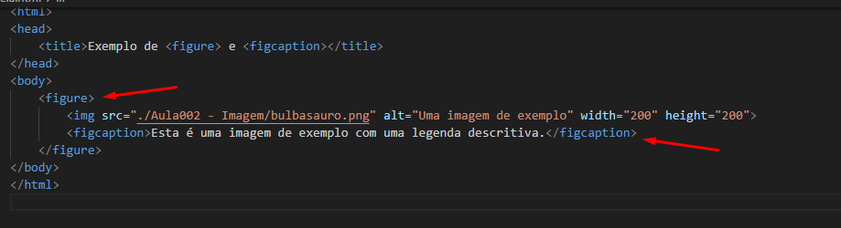
Mais Algumas Tags
<figure> e <figcaption>: Usados para envolver imagens, gráficos e outros elementos multimídia, com <figcaption> fornecendo uma legenda para o elemento.

Slide 29
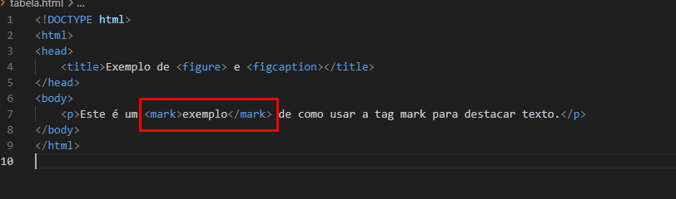
Mais Algumas Tags
O <mark> é usado para marcar ou destacar texto dentro de um contexto.

Slide 30
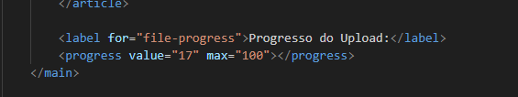
Mais Algumas Tags
A tag <progress> é usada em HTML para representar uma barra de progresso ou indicador de progresso, indicando o progresso de uma tarefa ou operação.

Slide 31
Exercício
Você está encarregado de criar uma página da web que forneça informações sobre o progresso de um projeto de construção importante. A página deve ser informativa e destacar as etapas concluídas do projeto usando as tags HTML5 <figure>, <progress>, e <mark>.
Etapa 1: Preparação do Local (<figure>): Use a tag <figure> para destacar a primeira etapa do projeto, que é a "Preparação do Local". Inclua uma imagem que represente a preparação do local, com uma legenda descritiva. Utilize a tag <progress> para indicar o progresso desta etapa e defina o valor atual e máximo para representar o progresso real.
Etapa 2: Fundação (<figure>): Repita o processo para a segunda etapa do projeto, que é a "Construção da Fundação". Inclua uma imagem, uma legenda e uma barra de progresso.
Etapa 3: Estrutura (<figure>): Repita o processo para a terceira etapa do projeto, que é a "Construção da Estrutura". Inclua uma imagem, uma legenda e uma barra de progresso.
Etapa 4: Finalização (<figure>): Repita o processo para a quarta etapa do projeto, que é a "Finalização". Inclua uma imagem, uma legenda e uma barra de progresso.
Resumo (<mark>): Use a tag <mark> para destacar o progresso total do projeto ou alguma informação importante relacionada ao projeto.

Slide 32
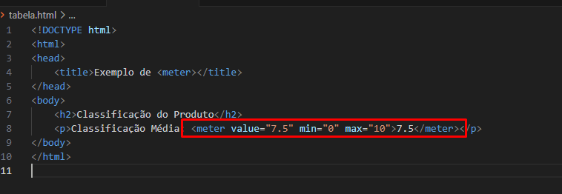
Mais Algumas Tags
<meter>: Usado para representar medições dentro de um intervalo, como classificações, avaliações ou escalas.

Slide 33
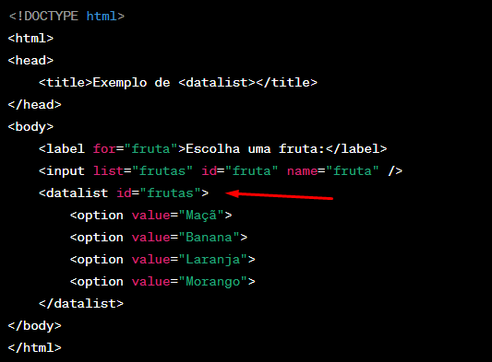
Mais Algumas Tags
A tag <datalist> é usada para definir uma lista de opções para um campo de entrada de formulário. Ela fornece um conjunto de valores que o usuário pode escolher ao interagir com o campo de entrada

